Slide 1

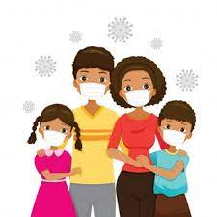
Escuta ativa, diálogo e participação coletiva!

Slide 2

QUAIS SÃO AS INQUIETAÇÕES QUE ACOMPANHAM O RETORNO ÀS AULAS?
Condições Sanitárias da escola
Segurança
Nível de estresse
Retomada do conteúdo pedagógico
Empatia

Slide 4
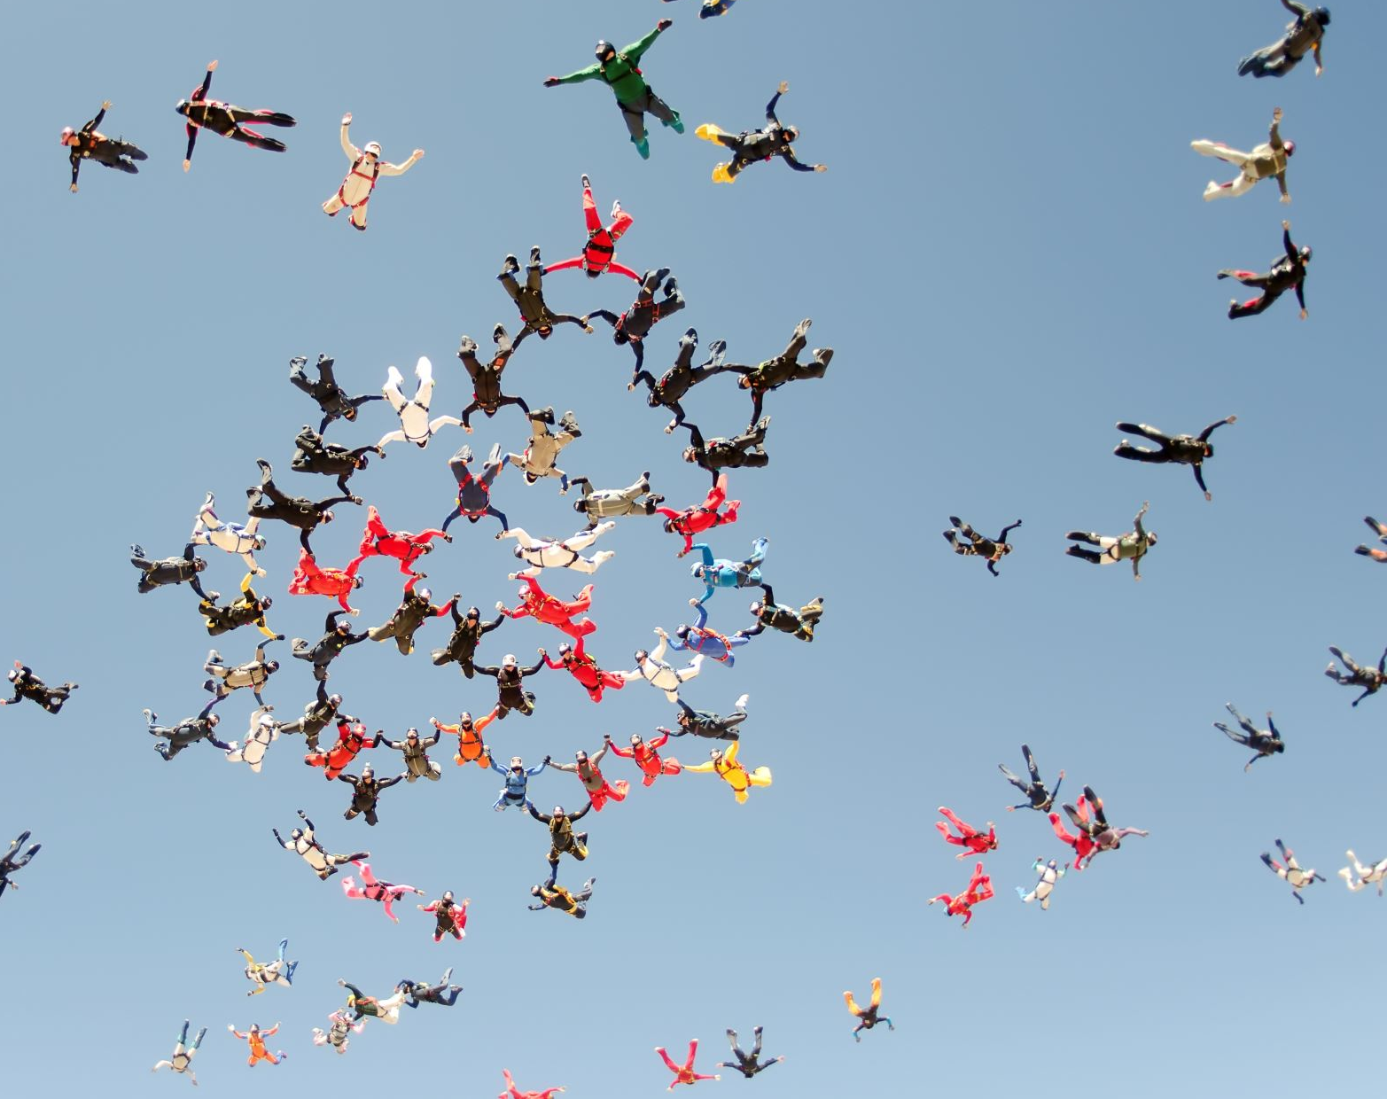
Como o trabalho coletivo pode auxiliar na retomada das atividades?
FAMILIARES
ESTUDANTES
EQUIPE GESTORA
EDUCADORES (AS)

Slide 5

Palavra de ordem!

Slide 6
ATIVIDADES DE ACOLHIMENTO COMO PROJETO PEDAGÓGICO!
Referência: “De volta à escola: estratégias para a acolhida pós-isolamento social.” – Instituto Ayrton Senna. Disponível em: https://institutoayrtonsenna.org.br/content/dam/institutoayrtonsenna/hub-socioemocional/instituto-ayrton-senna-fichas-de-acolhimento.pdf . Acesso em 15/07/2021
Caixinha de Dúvidas
Quem é você na quarentena?
Eu e minhas emoções
Boas-vindas para engajar!
O que trago na bagagem?
Árvore dos Sonhos!
O que muda na escola?
O MEME (ou post) da minha quarentena!
A família dentro da escola!
O que aprendi na quarentena?
Experiências dos professores!
Construção da Cápsula do Tempo!
Meus amigos me ajudam!
Pensando positivamente!
Como eu me sinto?
Como quero me sentir?
O que levo comigo dos encontros de acolhimento?
Avaliação dos momentos de acolhimento

Slide 7
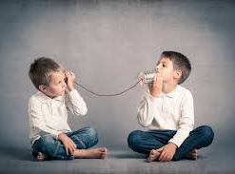
O trabalho coletivo como princípio de transformação
Espaços de participação precisam estar fortalecidos
  Associação de Pais e Mestres
  Conselhos
  Grêmio estudantil
  Assembleias

Slide 8

Tecnologia como instrumento de participação e ampliação democrática
COMUNICAÇÃO E DEMOCRACIA NA ESCOLA!
Ampliar os espaços de comunicação
Potencializar experiência do ensino remoto
Prepara equipes para o melhor diálogo com os pais
Ampliar os ambientes de diálogo entre os e as educadoras
Ressignificar o uso das tecnologias em sala de aula.

Slide 9
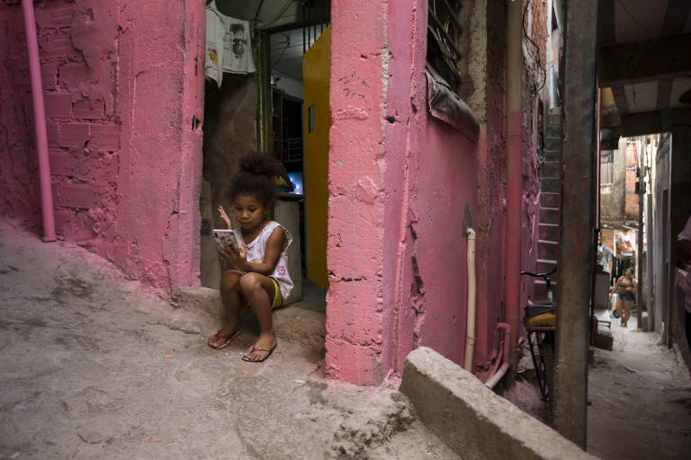

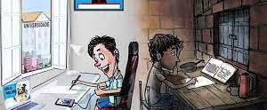
INCLUSÃO DIGITAL!
FIQUEM ATENTOS(AS)!

Slide 10
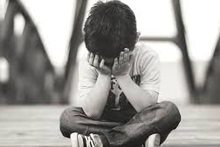
TANTAS TRASNFORMAÇÕES TAMBÉM PODEM CAUSAR CONFLITOS

Slide 11

DECRETO Nº 56.560/2015:
Regulamenta a Comissão de Mediação de Conflitos – CMC nas UEs

Slide 12
Art. 2º A Comissão de Mediação de Conflitos – CMC terá o objetivo de atuar na prevenção e na resolução dos conflitos escolares que prejudiquem o processo educativo e envolvam educandos, professores e servidores.
Art. 3º A Comissão de Mediação de Conflitos – CMC será implantada nos Centros de Educação Infantil – CEIs, nos Centros Municipais de Educação Infantil – CEMEIs, nas Escolas Municipais de Educação Infantil – EMEIs, nas Escolas Municipais de Ensino Fundamental – EMEFs, nas Escolas Municipais de Ensino Fundamental e Médio – EMEFMs, nas Escolas Municipais de Educação Bilíngue para Surdos – EMEBSs e nos Centros Integrados de Educação de Jovens e Adultos – CIEJAs.

Slide 13
Art. 5º A Comissão de Mediação de Conflitos – CMC terá as seguintes atribuições:
I – mediar conflitos ocorridos no interior da unidade educacional que envolvam educandos e profissionais da educação;
II – orientar a comunidade escolar por meio da mediação independente e imparcial, sugerindo medidas para a resolução dos conflitos;
III – identificar as causas das diferentes formas de violência no âmbito escolar;
IV – identificar as áreas que apresentem risco de violência nas unidades educacionais;
V – apresentar soluções e encaminhamentos à equipe gestora da unidade educacional para equacionamento dos problemas enfrentados.

Slide 14
Art. 6º A Comissão de Mediação de Conflitos – CMC será composta de representantes das equipes gestora, docente e de apoio à educação, dos responsáveis ou familiares dos educandos e dos educandos, observada a seguinte proporção:
I – nos CEIs, CEMEIs e EMEIs:
a) equipe gestora: 1 (um);
b) professores efetivos: 2 (dois);
c) equipe de apoio: 1 (um);
d) responsáveis ou familiares dos educandos: 2 (dois);
II – nas EMEFs, EMEFMs, EMEBSs e CIEJAs:
a) equipe gestora: 1 (um);
b) professores efetivos: 3 (três);
c) equipe de apoio: 2 (dois);
d) responsáveis ou familiares dos educandos: 3 (três);
e) educandos: 3 (três).
§ 1º Cada titular contará com um suplente.

Slide 15
Art. 7º Os membros da Comissão de Mediação de Conflitos – CMC serão escolhidos mediante processo eletivo realizado pelos Conselhos de Escola, pelos Conselhos dos CEIs e pelos Conselhos de CIEJAs, cujos procedimentos serão fixados em ato da Secretaria Municipal de Educação.

Slide 16
Art. 8º A Comissão de Mediação de Conflitos – CMC será coordenada pelo representante da equipe gestora, que terá as seguintes atribuições:
I – promover, juntamente com os demais membros da CMC, amplo debate sobre a cultura da mediação de conflitos e as diferentes formas de violência no ambiente escolar;
II – participar de ações de formação em cultura da mediação de conflitos oferecidas pela Secretaria Municipal de Educação – SME;
III – garantir e sistematizar os registros das ações e encaminhamentos propostos pela CMC;
IV – acompanhar as ações e encaminhamentos propostos;
V – juntamente com os diversos segmentos da unidade educacional, articular as propostas e ações da CMC ao projeto político-pedagógico da unidade educacional;
VI – integrar e articular a unidade educacional nas ações intersetoriais da Rede de Proteção Social do território, em busca de soluções e encaminhamentos conjuntos;
VII – rever, se necessário, juntamente com a comunidade escolar, as normas de convívio estabelecidas no regimento da unidade educacional.

Slide 17
Art. 9º Cada Diretoria Regional de Educação – DRE constituirá um Grupo de Mediação de Conflitos da Diretoria Regional de Educação, com as seguintes atribuições
I – acompanhar a implantação e implementação das CMCs;
II – apoiar e acompanhar as ações das CMCs;
III – auxiliar as CMCs quando esgotadas as possibilidades de intervenção nas situações de maior complexidade;
IV – propor ações de formação em mediação de conflitos;
V – articular e fortalecer as ações intersetoriais da Rede de Proteção Social no território da DRE.

Slide 18

O que nos une e nos move!!!
Coletividade
Amorosidade
Escuta
Empatia
Respeito
Bom aprendizado

Slide 19
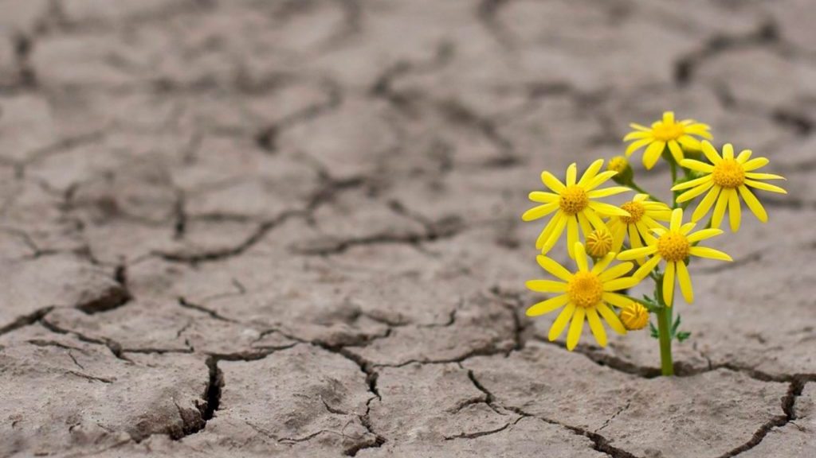
Obrigada!

